Slide 1
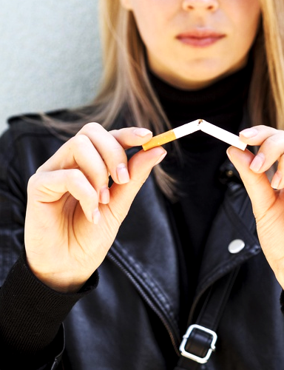


سيكولوجية الأفكار غير العقلانية
لدى مدمني المخدرات
The psychology of irrational thoughts among drug addicts
من تقديم :
د. عيساوي مجاهد
مخبر الاضطرابات النمائية العصبية والتعلم (TNDA)-المركز الجامعي بمغنية -

Slide 2
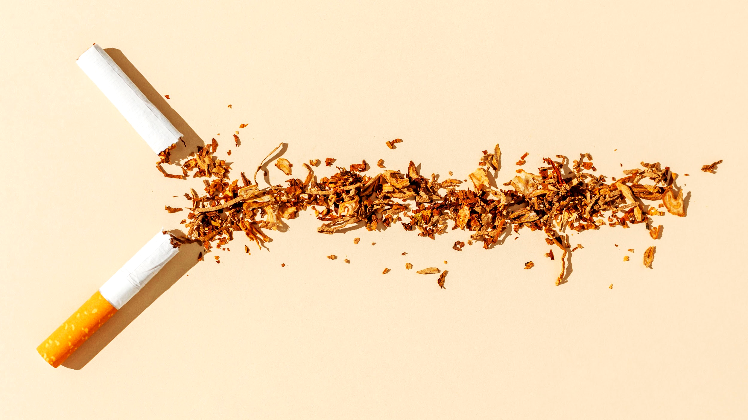
مقدمــــــــــــة:
يولد الفرد على أن يتعلم و يفكر بطرق معنوية ,يبالغون في كل شيء , و يشعرون بالإثارة الشديدة ويتصرفون حسب أفكارهم ومعتقداتهم. وهذا من شانه قد يزيد أو يعزز من استمرارية سلوكاتهم السوية كانت أم غير سوية . وهذا ما يتعلق بأهمية هذه الدراسة و التي تكمن أهميتها في معرفة الأفكار غير عقلانية والتي من شانها أن تعطي فرصة للعلاج النفسي في وضع الخطط العلاجية و الاستشارات النفسية. وخاصة إذا تعلق المجال بالإدمان على المخدرات.

Slide 3

خصوصيات الأفكار غير عقلانية عند مدمني المخدرات :
ترتبط بعض الأفكار والتصورات الشائعة بتعاطي المخدرات فتؤثر على رواجها والإقبال عليها، وتتمثل فى تأثير المخدرات وفوائدها والعالم الذي تخلقه، وقد تتمثل كذلك فى أفكار متعلقة بأضرارها أو الجوانب السلبية لتعاطيها. وفى كل الأحوال فإن تلك الأفكار لا تستند على أسس علمية أو منطقية سليمة، وعلى الرغم من ذلك يتم تداولها ونشرها لأنها تحقق مصالح المتعاملين في المخدرات من تجار وموزعين.
وهنا سنشير لنتائج بعض الدراسات التي هدفت إلى الكشف والتعرف على أهم هذه الأفكار و الاعتقادات

Slide 4
الاعتقادات والأفكار غير عقلانية الشائعة المرتبطة بتعاطى المخدرات:
المخدرات والعمل
المخدرات ونسيان المشاكل والهموم
المخدرات والعلاقات الاجتماعية
المخدرات والاحتياجات الفسيولوجية

Slide 5
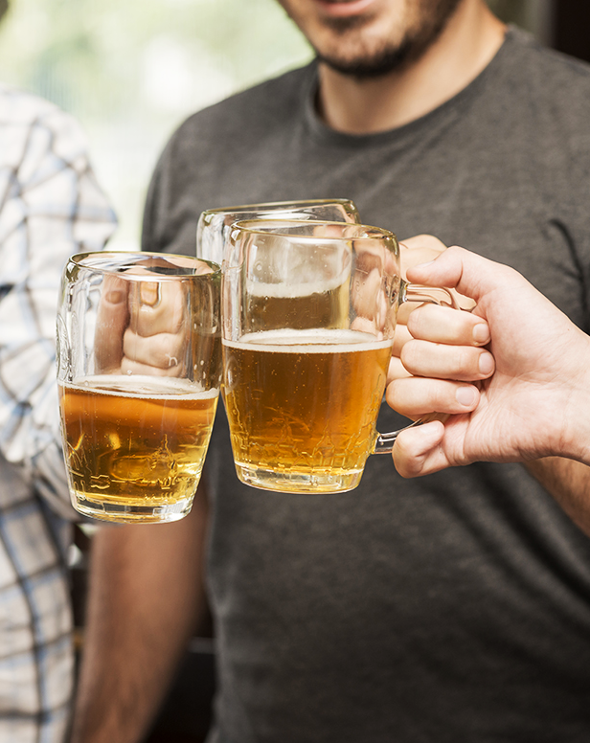
—المخدرات والعمل
اشترك معظم المتعاطين تقريبا في التأكيد على أن تعاطي المخدرات يجعلهم يقبلون على العمل بإيجابية وهمة، ويتحملون العمل الشاق وساعات العمل الطويلة بل وقد يجودون في العمل، وأن غياب المخدر يجعلهم يعجزون عن العمل أو يفتقدون التركيز

Slide 6
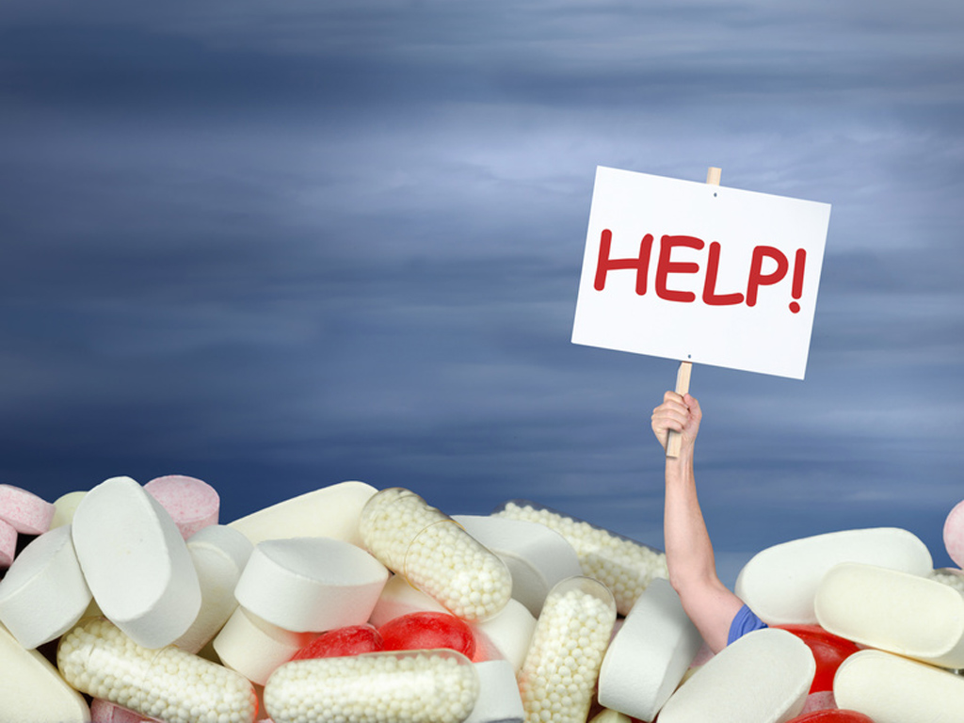
—المخدرات والاحتياجات الفسيولوجية
من الأفكار الشائعة بين المتعاطين تأثير المخدرات على الاحتياجات الفسيولوجية اليومية كفتح الشهية والنوم والإثارة الجنسية أو أداء أفضل في العلاقة الجنسية، واكتساب القوة البدنية، بل وقد يعتقد بعضهم أن التعاطي يعطي مذاق أفضل للطعام والحياة.

Slide 7
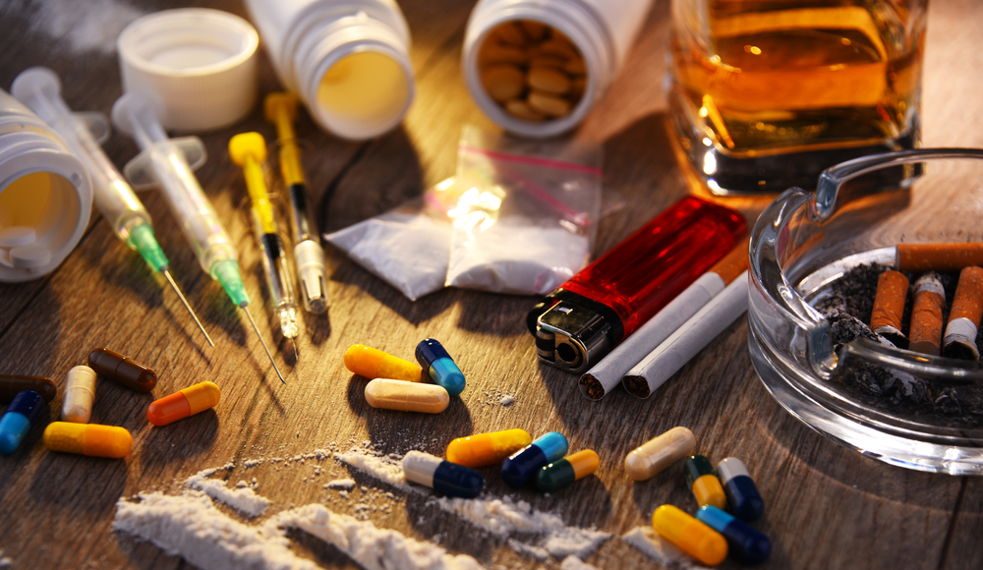
المخدرات والعلاقات الاجتماعية
يعتقد بعض المتعاطين في أن تعاطي المخدرات يوثق علاقاته بالآخرين ويساعد على تكوين الصداقات وتوسيع دائرة معارفه وتحسين علاقته بأفراد أسرته) ، وأن غياب المخدر يتسبب في إحساس بالضيق وقد يؤدى إلى مشكلات في العلاقة بالآخرين كالشجار .

Slide 8
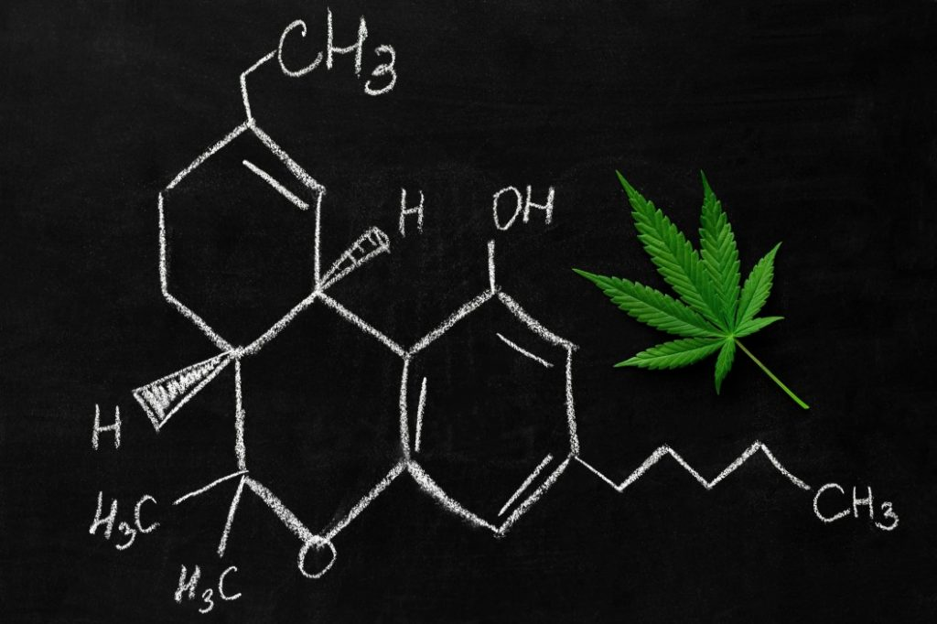
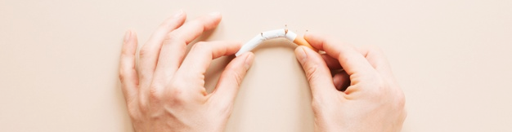
—المخدرات ونسيان المشاكل والهموم
اشترك معظم المتعاطين في التأكيد على أهمية المخدرات للاسترخاء ونسيان المشاكل والفرحة والسعادة والمرح، حيث أنهم يتوهمون أثناء تعاطيهم أن المشكلات قد تراجعت أو أنهم انتقلوا إلى دنيا أخر جميلة خالية من الهموم .

Slide 9


Slide 10
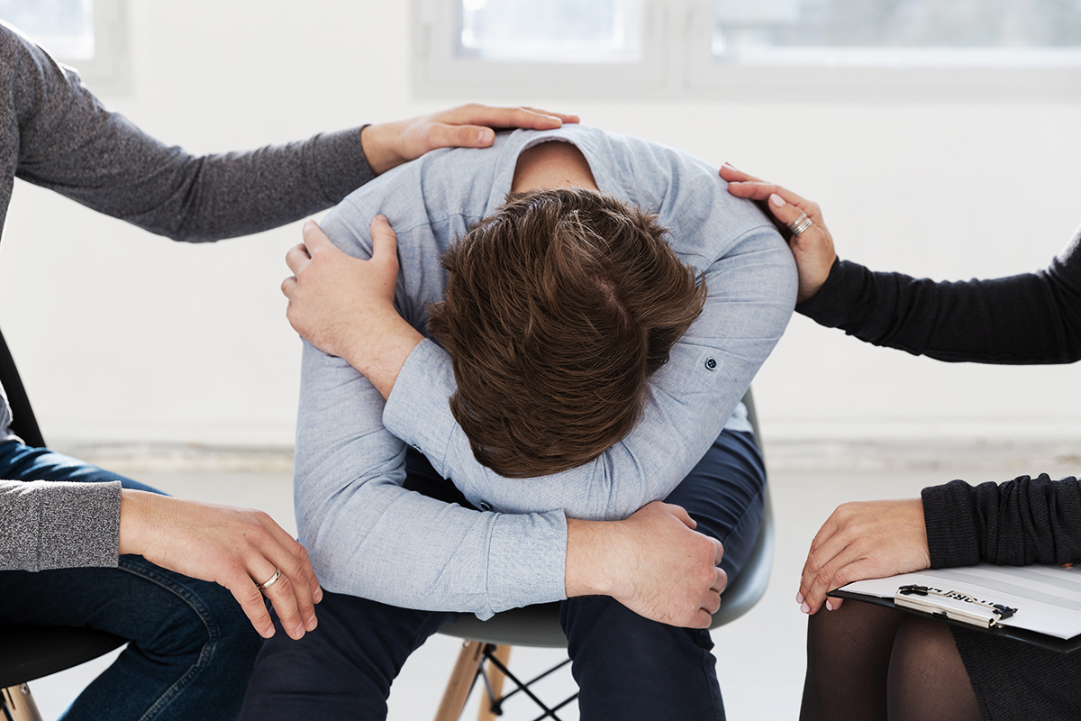
استنتاجات:
تعتبر سيكولوجية الأفكار غير العقلانية بين مدمني المخدرات مجالًا مهمًا للدراسة في مجال علاج الإدمان. حيث أظهرت الأبحاث أن العلاجات السلوكية المعرفية مثل العلاج السلوكي الانفعالي العقلاني (REBT) والعلاج السلوكي المعرفي الجماعي فعالة في معالجة المعتقدات غير العقلانية بين الأفراد الذين يعانون من إدمان المخدرات. بالإضافة إلى ذلك، وجد أن العلاج الاستعاري الفردي (IMT) ناجح في الحد من المعتقدات غير العقلانية المتعلقة بإدمان المخدرات، مما يؤدي إلى إعادة الهيكلة المعرفية وتحسين النتائج. كما تم استكشاف العلاج العقلاني العاطفي (RET) في سياق اضطرابات الإدمان

Slide 11
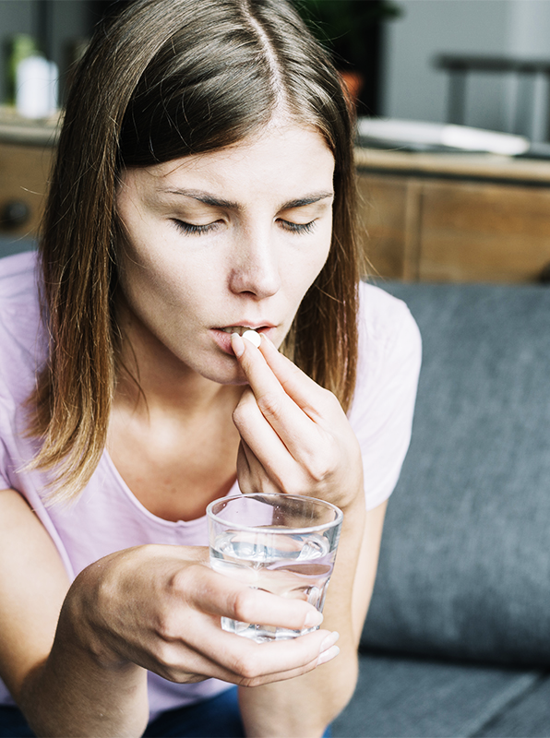
استنتاجات:
مع تسليط الضوء على أهمية معالجة المعتقدات غير العقلانية والعواطف وعلاقتها بالسلوك الإدماني تؤكد هذه الدراسات بشكل جماعي على دور التدخلات المعرفية في استهداف وتعديل الأفكار غير العقلانية بين مدمني المخدرات لتسهيل التعافي والتغيير السلوكي (Saida Ibrahim El-Azzab.2022)
غالبًا ما يُعتبر سلوك المدمنين غير عقلاني بسبب الاستهلاك المفرط الذي يتجاوز المستويات المثلى، ويتأثر بالسمات النفسية البارزة للسلع المسببة للإدمان (Toraj Hashemi.2010).
كما تلعب المعتقدات غير العقلانية دورًا مهمًا في التنبؤ بالانتكاس بين متعاطي المخدرات، مما يسلط الضوء على أهمية معالجة التشوهات المعرفية في علاج الإدمان.

Slide 12
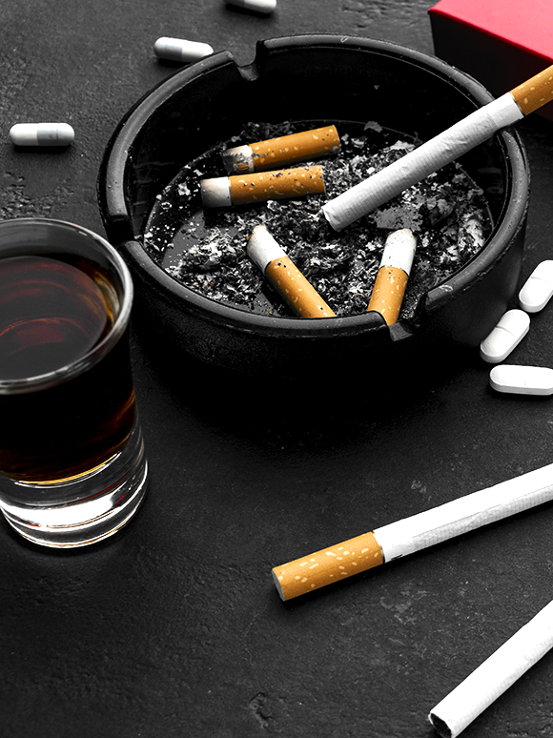
خاتمـــــــــــــــــــــــــة:
إنّ الإدمان على المخدرات لا يعتمد على المادة وحسب، بل ويعتمد أيضَا على أهمية معرفة الأفكار غير عقلانية لدى هذه الفئة فاستمرار الاضطرابات أو إدمان على المادة المخدرة مرتبط بمدى عدم منطقية هذه الأفكار و المعتقدات السائدة نحو الإدمان على المخدرات. فمعرفتها و محاولة تبديلها بأفكار أكثر منطقية يمكن أن يعطي نتائج مرضية .فالمدمن على هده المواد يحتاج لان يرى الواقع واقعا منطقا و ليس ذلك الواقع المزيف الذي يرسمه لنفسه ، والذي قد يكون سبب في استمراره في الاعتماد وتعاطي المخدرات.

Slide 13
THANKS!
Aissaoui moudjahid
med.jahiid@gmail.com
Do you have any questions?

